Slide 1


API Testing
Bo Xiang
©ThoughtWorks 2018 Commercial in Confidence

Slide 2
API测试类型
功能测试
正确性验证
处理异常
内部逻辑
非功能测试
性能测试
安全测试
©ThoughtWorks 2018 Commercial in Confidence

Slide 3
API功能测试用例设计
设计策略
目标：
构造情景，丰富接口测试数据，从而到达多维度测试接口的目的
正面
基本功能 全部参数
缺少可选项
负面
缺少必填项
参数越界
参数类型非法
内部逻辑
情景构建
设计方法
等价类划分
边界值
错误推测
…
©ThoughtWorks 2018 Commercial in Confidence

Slide 4
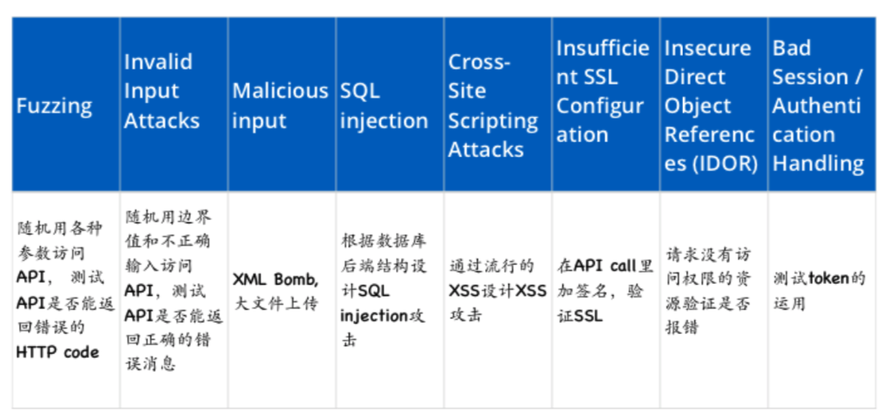
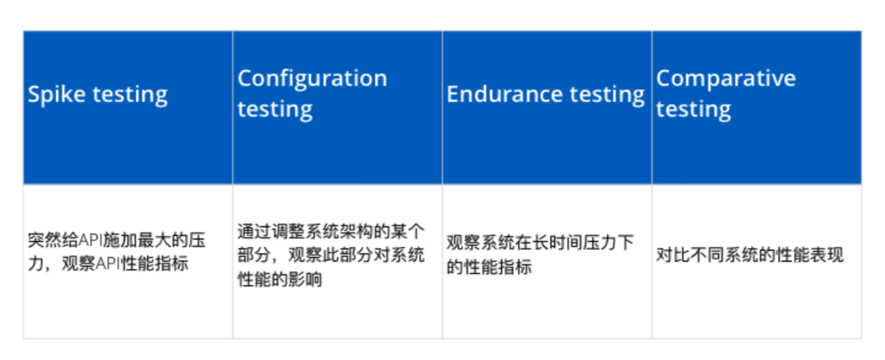
API非功能测试
安全测试
SQL注入
Fuzzing
XSS
性能测试
性能瓶颈
稳定性
©ThoughtWorks 2018 Commercial in Confidence

Slide 5
API测试工具
Postman
SoapUI
JMeter
Gatling
©ThoughtWorks 2018 Commercial in Confidence

Slide 6

API自动化测试与持续集成 Jmeter+Gradle+GoCD
团队需要接口自动化测试用以检查
接口返回的数据是否与预期结果一致。
检查接口的容错性,假如传递数据的类型错误时是否可以处理。
接口参数的边界值。例如,传递的参数足够大或为负数时,接口是否可以正常处理
©ThoughtWorks 2018 Commercial in Confidence

Slide 7
思路
使用JMeter编写http请求测试脚本
在QA环境中进行真实的http请求，使用断言判断返回的状态码和返回信息
JMeter集成进GoCD，对自动化测试使用单独的pipeline，当代码被部署到QA环境时自动触发自动化测试的pipeline。

Slide 8
API测试的挑战
目前对外和对内的api都在同一个测试体系中，层次不清晰
项目整体在朝着微服务方向发展
内部的api即将转为内部集群调用，使用Jmeter编写测试文件愈发困难
©ThoughtWorks 2018 Commercial in Confidence

Slide 9
测试体系的演进
Explore Test
Explore Test
Test External API Interface
UI Test
UI Test
Functional Test
Functional Test
Test Internal API Interface
Contract Test
Integration Test
Integration Test
Unit Test
Unit Test
©ThoughtWorks 2018 Commercial in Confidence

